Slide 1

Matematik Öğretiminde Muhakeme Etme ve Problem Çözme-YL
1.hafta
DOÇ.DR. ESEN ERSOY
2020

Slide 2
1.HAFTA
İlköğretim matematik öğretiminde muhakeme etme nedir.

Slide 3

Muhakeme, çeşitli düşünme tarzlarını içeren bir etkinliktir.
Kritik düşünme ve yaratıcı düşünme olmadan muhakeme gerçekleştirilemez.

Slide 4
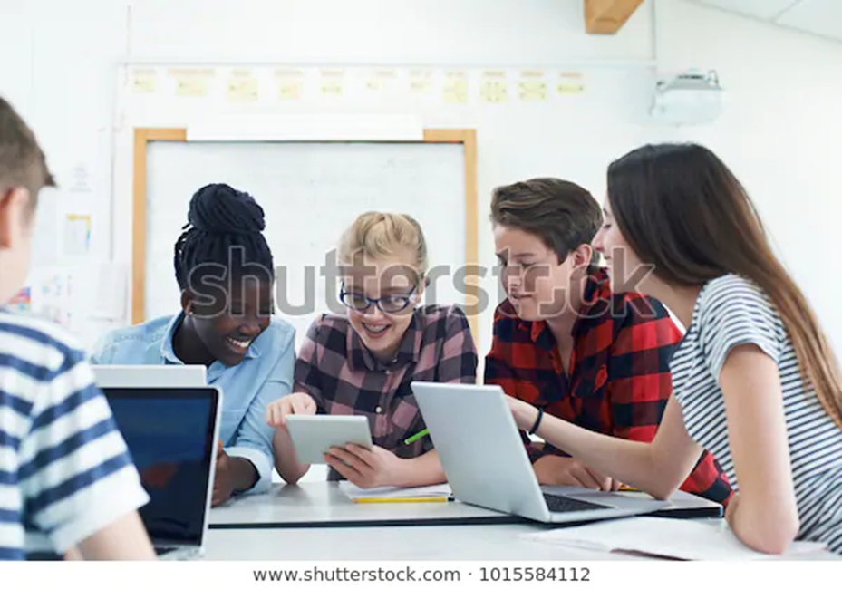
Öncelikle muhakeme yapabilmek için öğrenme ortamının buna uygun olması gerekir.
Öğrencilerin arkadaşları ve öğretmenleriyle rahatlıkla konuşup, tartışabilecekleri bir paylaşım ortamı gerekir.

Slide 5
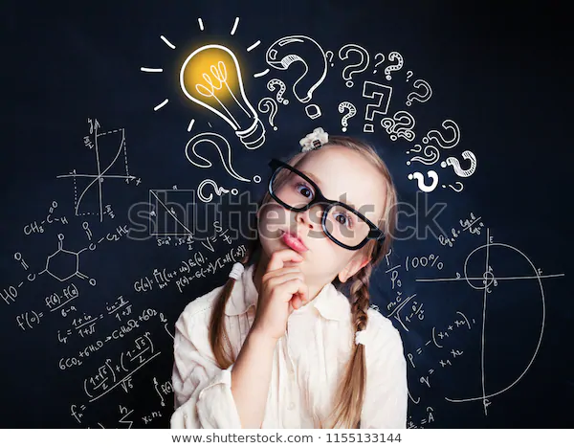
Böyle destekleyici ortamlar sağlandığı takdirde tüm öğrenciler çıkarımlarda bulunabilir, bu çıkarımları çürütebilir ve uygun muhakemede bulunabilirler ve elbette matematiksel muhakeme becerileri de gelişmiş olur.

Slide 6
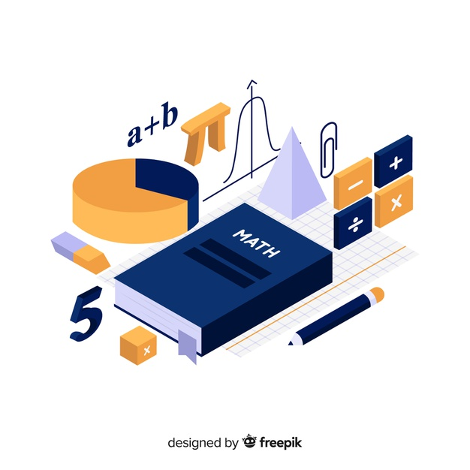
Matematiksel Muhakeme
Matematiksel muhakeme, matematiğin temelini oluşturur.
Matematik sayıları, işlemleri, cebiri, geometriyi, orantıyı, alan hesaplamayı ve daha birçok konuyu öğretirken doğası gereği örüntüleri keşfetmeyi, akıl yürütmeyi, tahminlerde bulunmayı, gerekçeli düşünmeyi, sonuca ulaşmayı da öğretir.

